Slide 1

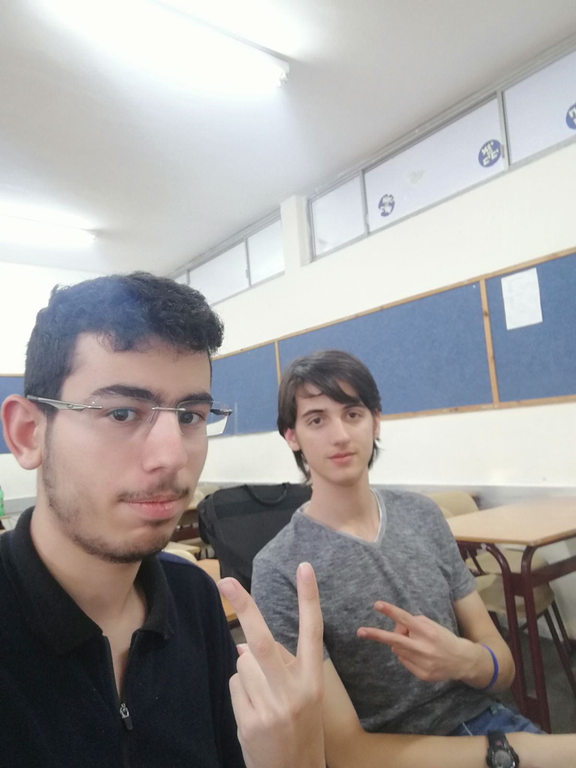
xAIשם פרויקט:
שמות החניכים: יותם סלמון ושי קמחי
שם המנטור: רון שחר
שם המוקד: קריות
תיאור הפרויקט: פרויקט מערכת לומדת הלומדת לזהות את העצם המופיע בתמונה.
פיצ'רים עיקריים:
1. רשת נוירונים הלומדת לזהות תמונות.
2. שרת המאפשר ניהול חשבונות וגישה לרשת הנוירונים.
3. ממשק משתמש בדמות אתר אינטרנט המאפשר אימון ובדיקה של רשת הנוירונים.

